Slide 1



Slide 2

Il convient de lancer le mode diaporama pour la diffusion de la leçon en classe
Réservé à l’enseignant (e)

Slide 3

Pictogrammes
Réservé à l’enseignant (e)

Slide 4
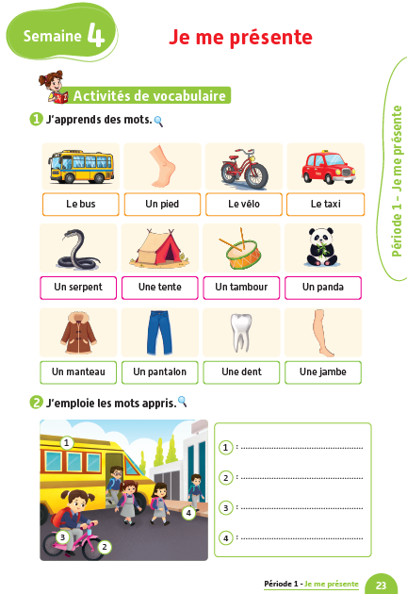
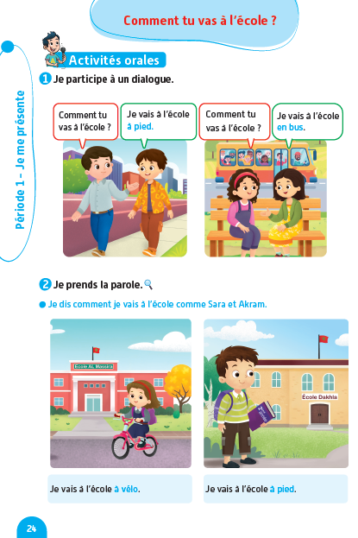
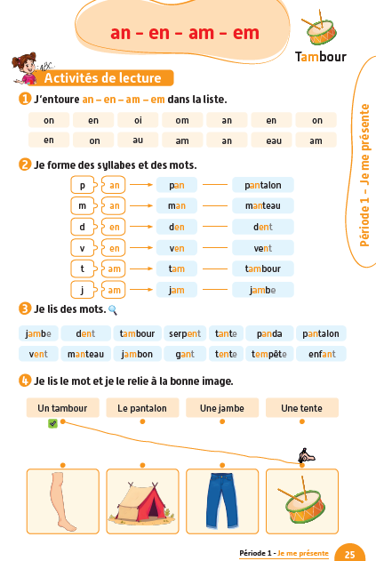
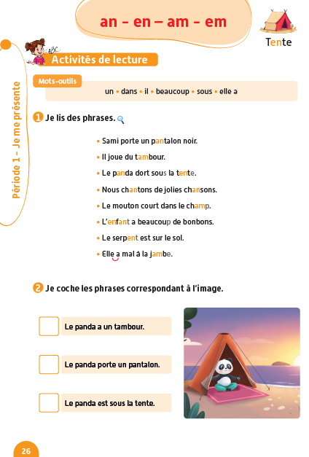
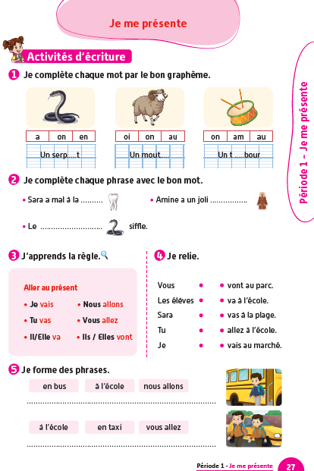
Contenu de la semaine
Réservé à l’enseignant (e)

Slide 5
Organisation de la semaine
Réservé à l’enseignant (e)
Séance 1
Présentation du vocabulaire
Exploitation du vocabulaire
Travail sur livret
Oral – Dialogue
Ecriture – Point de langue
Lecture – Lecture et compréhension des mots
Séance 2
Séance 5
Oral – Acte de parole
Lecture – Graphèmes – an – en – am - em
Ecriture - Graphèmes – an – en – am - em
Oral – Dialogue
Lecture - Lettre a - A
Ecriture - Lettre a - A
Oral – Prise de parole
Lecture – Lecture et compréhension des phrases
Ecriture – Phrases
Séance 3
Séance 6
Oral - Acte de parole
Lecture -Syllabes et mots
Ecriture - Syllabes et mots
Révision
Lecture offerte

Slide 6

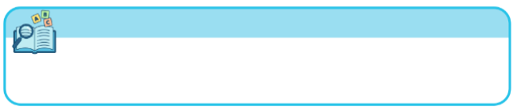

Plan de la séance 5
Réservé à l’enseignant (e)
1. Prise de parole
Prendre la parole pour se présenter et dire comment je vais à l’école.
Lire et comprendre des phrases.
Écrire des phrases.

Slide 7



Bonjour les enfants ! La leçon de français commence maintenant.

Slide 8

Aujourd’hui, nous allons apprendre à se présenter et dire comment nous allons à l’école en français. Écoutez bien.

Slide 9

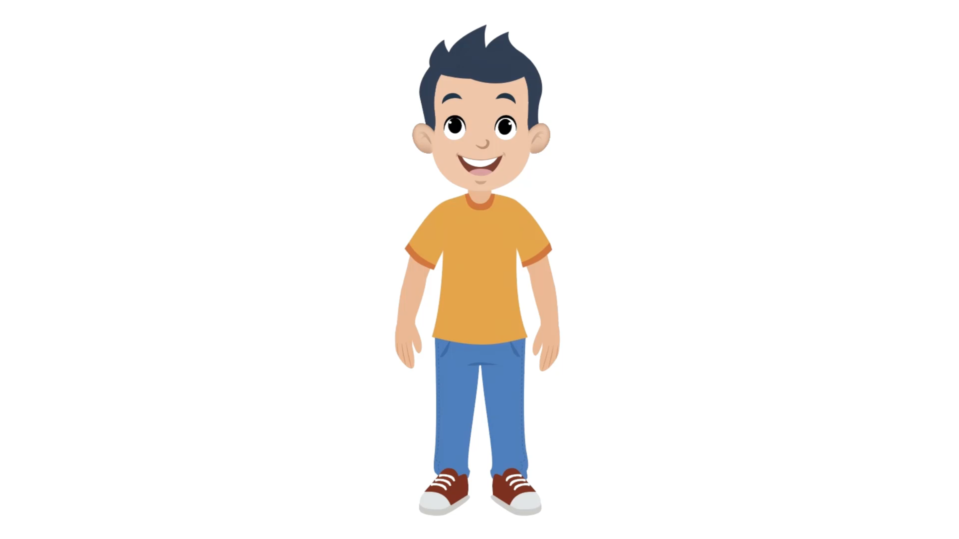

Lecture de la vidéo.

Slide 10


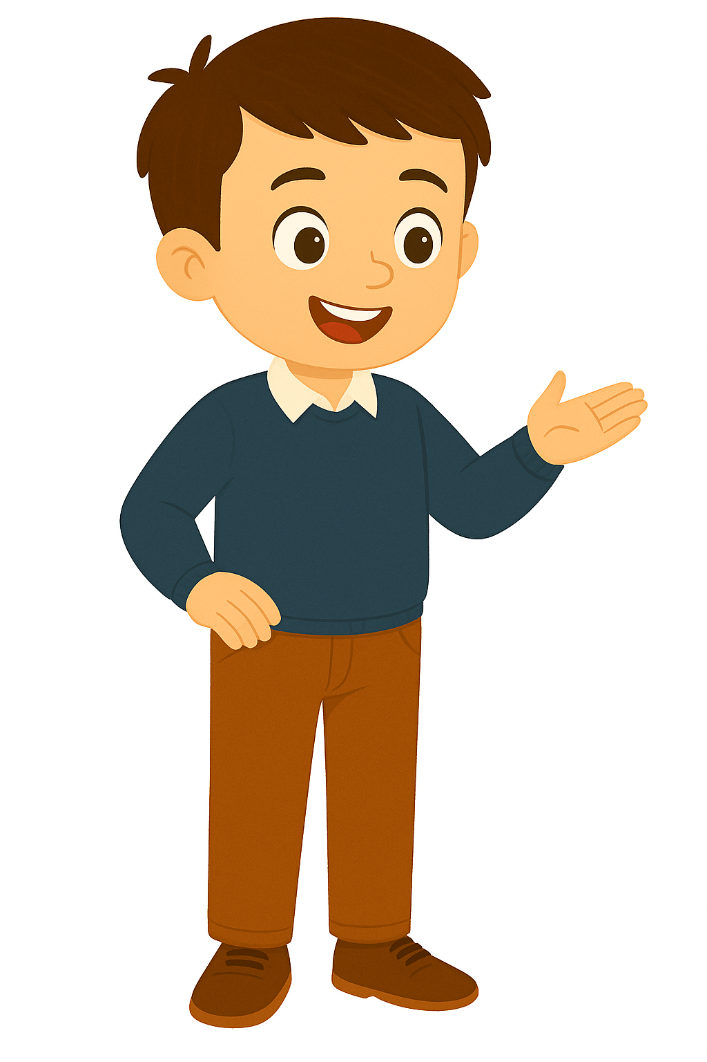
Maintenant, on va prendre la parole pour se présenter. On va le faire en 3 étapes. Soyez attentifs.
Etape 1
Etape 2
Etape 3

Slide 11
Etape 1. Je vais vous expliquer la situation.
Etape 1
Etape 2
Etape 3
Situation : Présente-toi en disant ton nom, où tu habites, ta classe et le nom de ton école et comment tu vas à l’école.

Slide 12
Etape 2. Chacun réfléchit silencieusement à ce qu’il va dire dans sa prise de parole.
Etape 1
Etape 2
Etape 3
Situation : Présente-toi en disant ton nom, où tu habites, ta classe et le nom de ton école et comment tu vas à l’école.

Slide 13
Etape 3. Maintenant, vous allez prendre la parole. Qui veut passer au tableau ?
Etape 1
Etape 2
Etape 3
Bonjour,
Je m’appelle _____________ .
J’habite _______ .
Je suis en ____________année.
Je suis à l’école ____________ .
Je vais à l’école _____________ .

Slide 14

Maintenant, tout le monde participe. Chacun dit son nom, où il habite, sa classe, son école et comment il va à son école à son voisin.

Slide 15
Plan de la séance 5
Réservé à l’enseignant (e)
Prendre la parole pour se présenter et dire comment je vais à l’école.
2. Lecture
Lire et comprendre des phrases.
Écrire des phrases.

Slide 16

Maintenant, on va faire de la lecture.

Slide 17
C’est le mot : sous.
On va l’épeler ensemble : s - o – u - s.
sous

Slide 18
C’est le mot : beaucoup.
On va l’épeler ensemble : b – e - a – u – c – o - u - p.
beaucoup

Slide 19
Lisez cette phrase en silence. Après, on va écouter un audio.
L’enfant a beaucoup de bonbons.

Slide 20


Lecture de l’audio.
L’enfant a beaucoup de bonbons.

Slide 21
Deuxième lecture de l’audio.
L’enfant a beaucoup de bonbons.

Slide 22
Qui veut lire la phrase ?
L’enfant a beaucoup de bonbons.

Slide 23
Lisez cette phrase en silence. Après, on va écouter un audio.
Le panda dort sous la tente.

Slide 24
Première lecture de l’audio.
Le panda dort sous la tente.

Slide 25
Deuxième lecture de l’audio.
Le panda dort sous la tente.

Slide 26
Qui veut lire la phrase ?
Le panda dort sous la tente.

Slide 27
Lisez cette phrase en silence. Après, on va écouter un audio.
Elle a mal à la jambe.

Slide 28
Première lecture de l’audio.
Elle a mal à la jambe.

Slide 29
Deuxième lecture de l’audio.
Elle a mal à la jambe.

Slide 30
Qui veut lire la phrase ?
Elle a mal à la jambe.

Slide 31
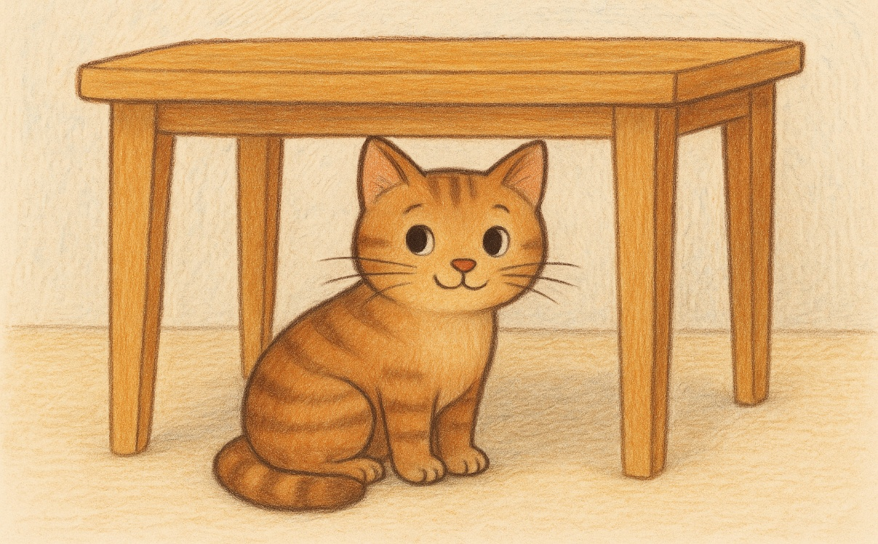
On passe à une autre activité. Regardez cette image. C’est un chat.

Slide 32
Est-ce que le chat est sur la table ? Qui veut répondre ?

Slide 33
Est-ce que le chat est sous la table ? Qui veut répondre ?

Slide 34
Est-ce que le chat est derrière la table ? Qui veut répondre ?

Slide 35

Prenez les ardoises.

Slide 36

Lisez silencieusement les phrases. Personne ne lit la phrase à voix haute.
Écrivez le numéro de la bonne phrase sur l’ardoise : 1, 2 ou 3.
Le chat est sur la table.
Le chat est sous la table.
Le chat est derrière la table.

Slide 37
Levez vos ardoises.

Slide 38
La bonne réponse est le numéro 2. « Le chat est sous la table. »
Le chat est sur la table.
Le chat est sous la table.
Le chat est derrière la table.

Slide 39

Prenez vos livrets à la page 26. Avec votre voisin, lisez les phrases et cochez les bonnes réponses. Je vais circuler entre les rangs pour vous aider.

Slide 40
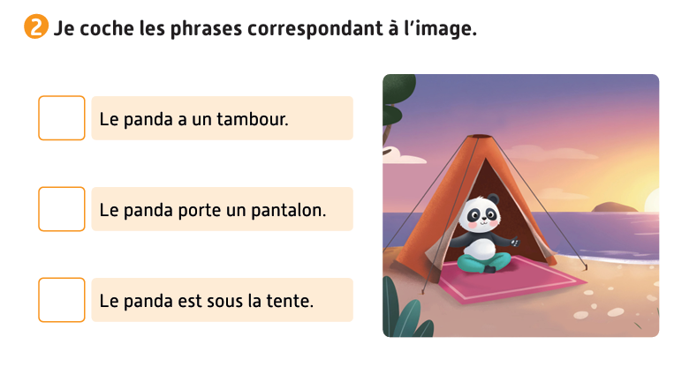
Corrigez.

Slide 41
Plan de la séance 5
Réservé à l’enseignant (e)
Prendre la parole pour se présenter et dire comment je vais à l’école.
Lire et comprendre des phrases.
3. Écriture
Écrire des phrases.

Slide 42
Lisez et observez cette phrase. Vous allez les écrire après. Tenez-vous prêts.
Vous allez à l’école en bus.

Slide 43

Prenez vos cahiers.

Slide 44
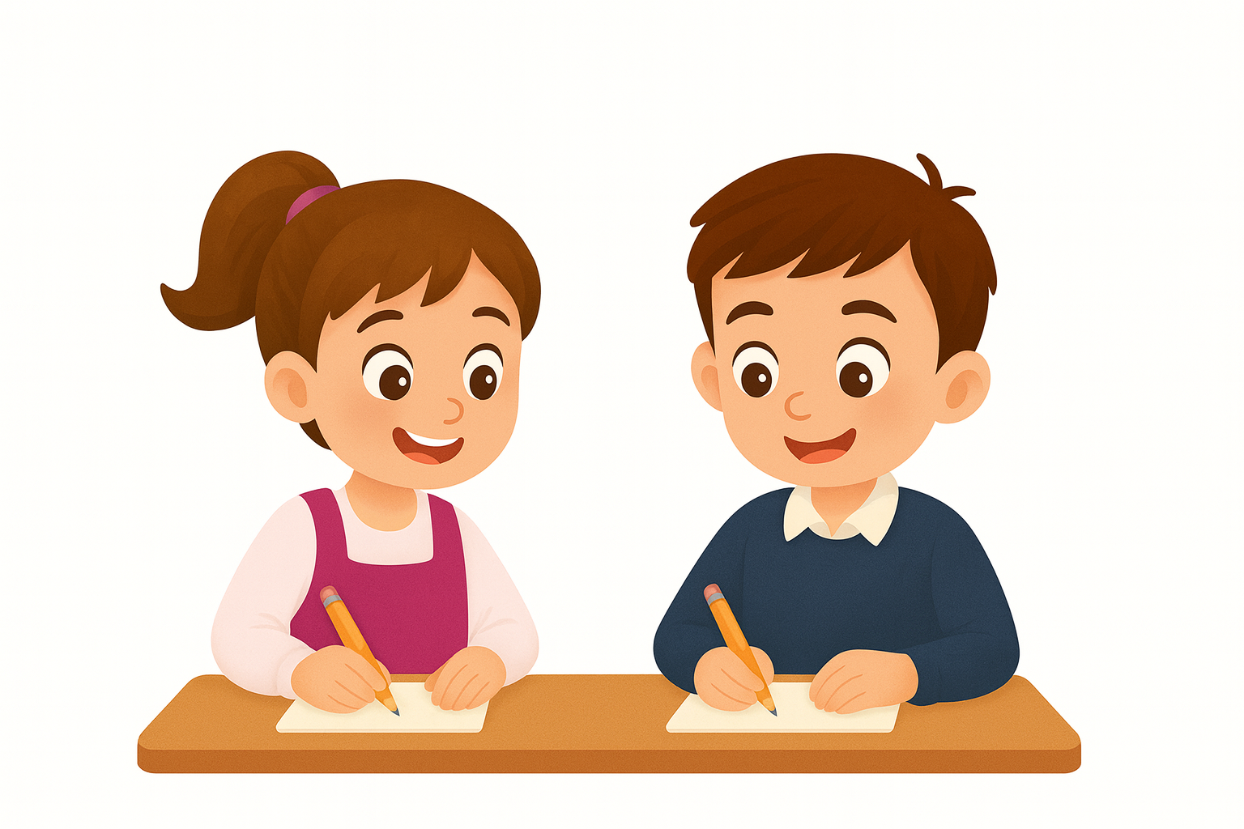
Dictée en cours.

Slide 45
Deuxième dictée.

Slide 46
Troisième dictée.

Slide 47
Corrigez.
Vous allez à l’école en bus.

Slide 48
On passe à une autre activité. Ces mots sont en désordre. Écrivez sur vos cahiers une phrase correcte à partir de ces mots.
en bus
vous allez
à l’école

Slide 49
Qui veut lire sa phrase ?
en bus
vous allez
à l’école

Slide 50

Corrigez. Je n’oublie pas la majuscule au début de la phrase et le point à la fin.

Slide 51
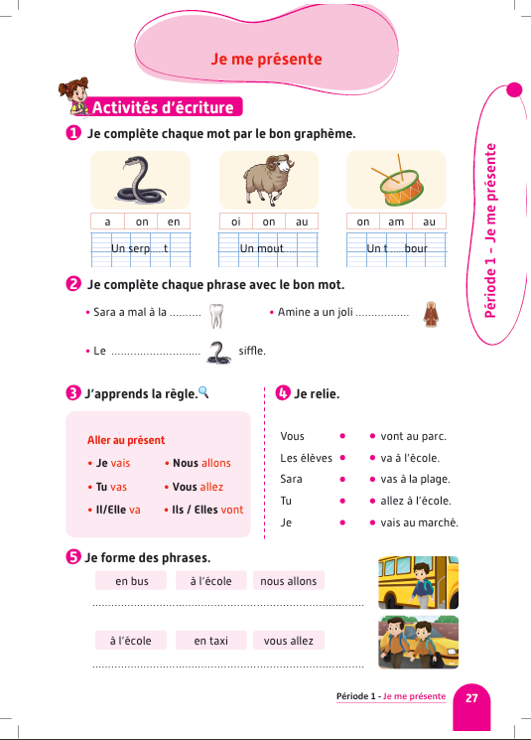

Prenez vos livrets à la page 27. Réalisez l’activité. Je vais circuler entre les rangs pour vous aider.

Slide 52
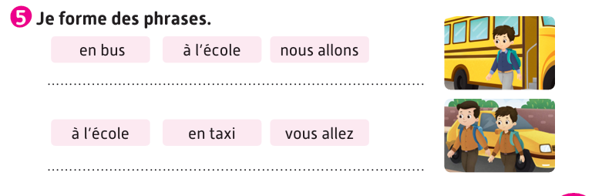
Corrigez.
Nous allons à l’école en bus.
Vous allez à l’école en taxi.

Slide 53

La séance d’aujourd’hui est terminée. À la maison, lisez ces phrases et recopiez-les sur votre cahier.

